Slide 1

UBND PHƯỜNG HƯNG ĐẠO
TRƯỜNG TIỂU HỌC ĐA PHÚC
Môn : Tự nhiên và xã hội
Bài 18. CƠ QUAN TIÊN HÓA (Tiết 2)
Giáo viên thực hiện: Đào Thị Nhung

Slide 2
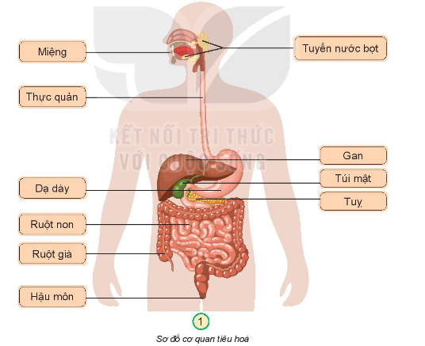
1. Chỉ đường đi của thức ăn trên sơ đồ dưới đây
Quá trình tiêu hóa diễn ra từ miệng đến tuyến nước bọt, thực quản, dạ dày gan, túi mật, tụy, ruột non, ruột già và đến hậu môn.

Slide 3
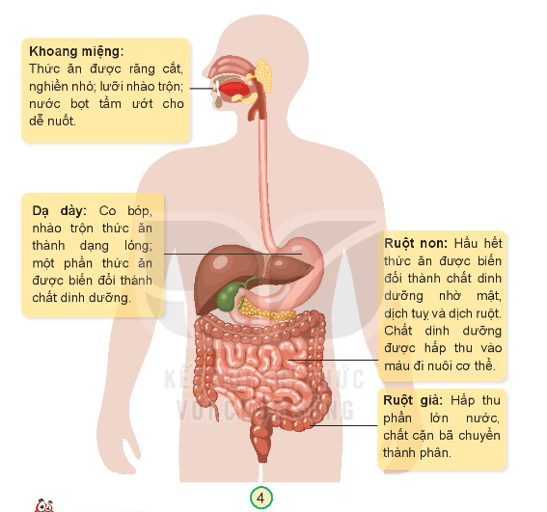
2. Hãy trình bày chức năng các bộ phận của cơ quan tiêu hóa thông qua sơ đồ tiêu hóa thức ăn.

Slide 4


Bộ phận nào nhào trộn thức ăn thành dạng lỏng?
Đó là dạ dày

Slide 5




Slide 6
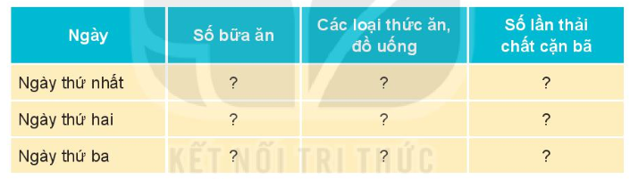

1. Nhớ lại việc ăn, uống và thải bã của từng em trong 3 ngày gần đây nhất và hoàn thành bảng gợi ý dưới đây.

Slide 7





Các bạn khác
Lắng nghe – góp ý - bổ sung

Slide 8


